Slide 1
VICERRECTORADO DE INVESTIGACIÓN INNOVACIÓN Y TRANSFERENCIA DE TECNOLOGÍA CENTRO DE POSTGRADO MAESTRÍA EN DOCENCIA UNIVERSITARIA XX
TEMA: “EFICACIA DE LA APLICACIÓN POR PARTE DE LOS DOCENTES DE LOS MODELOS 3D Y PIEZAS ANATÓMICAS EN EL RENDIMIENTO ACADÉMICO DE LOS ESTUDIANTES DEL PRIMER SEMESTRE DE LA CARRERA DE OBSTETRICIA, PERÍODO ACADÉMICO 2019”
AUTOR: CHUQUIMARCA MENDIZABAL JEAN MICHEL
DIRECTOR: Dr. DIEGO MARCILLO
SANGOLQUÍ
2020

Slide 2
AGENDA
PLANTEAMIENTO Y FORMULACIÓN DEL PROBLEMA
JUSTIFICACIÓN E IMPORTANCIA
OBJETIVO GENERAL
OBJETIVOS ESPECÍFICOS
FUNDAMENTACIÓN TEÓRICA
FODA
DESARROLLO DE LA PROPUESTA
RESULTADOS
CONCLUSIONES
LÍNEA DE TRABAJO FUTURO

Slide 3
PLANTEAMIENTO Y FORMULACIÓN DEL PROBLEMA
Implementación del método tradicional
Masificación estudiantil y falta de insumos didácticos Vidal et al (2019)
¿Cuál es la eficacia de la aplicación de los modelos 3D y piezas anatómicas en el rendimiento académico de los estudiantes de primer semestre de la Carrera de Obstetricia año 2020?

Slide 4
Justificación e importancia
Importancia del aprendizaje de la Anatomía Humana
Trascendencia
Beneficiarios

Slide 5
Objetivo General
Determinar la eficacia de la aplicación de los modelos 3D y piezas anatómicas en el rendimiento académico de los estudiantes de primer semestre de la carrera de obstetricia año 2020.

Slide 6
Objetivos Específicos
Evaluar el rendimiento académico de los estudiantes de primer semestre de la carrera de obstetricia del periodo académico 2020.
Aplicar los modelos 3D y piezas anatómicas con el fin de mejorar el rendimiento académico de los estudiantes de primer semestre de la carrera de obstetricia en el año 2020.
Determinar el rendimiento académico de los estudiantes de primer semestre de la carrera de obstetricia del periodo académico 2020 después de la aplicación de los modelos 3D y piezas anatómicas.

Slide 7
FUNDAMENTACIÓN TEÓRICA
SIMULADORES 3D
PLATAFORMAS EDUCATIVAS
RENDIMIENTO ACADÉMICO

Slide 8
DESARROLLO DE LA PROPUESTA
 | Grupo de control | Grupo experimental
Horas de teoría | 3 | 3
Horas de práctica | 1 | 2
Tiempo de la evaluación | 1 hora | 10 minutos
Laptop, proyector y puntero láser | ✔ | ✔
Libro guía | ✔ | ✔
Huesos | ✔ | ✔
Maquetas | ✔ | ✔
Cadáver | ✔ | ✔
Simulador 3D | X | ✔
Plataforma virtual https://jmcacademy.milaulas.com | X | ✔

Slide 9
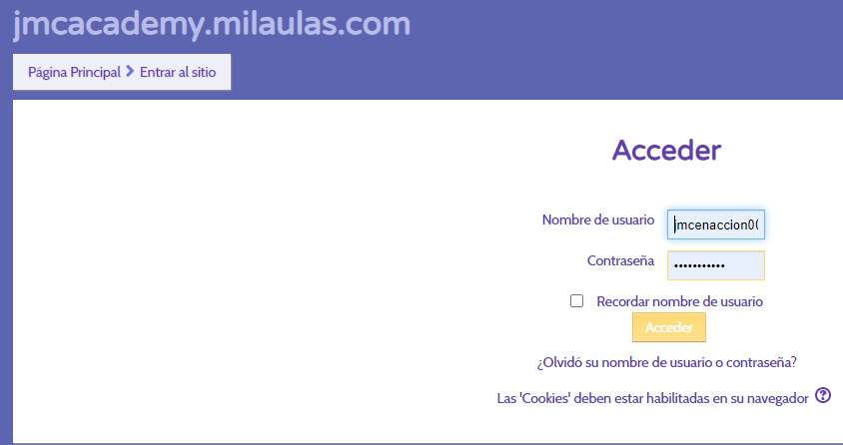

Slide 10
Resultados del grupo control y experimental.

Slide 11
Conclusiones
Los resultados luego de la aplicación de los modelos 3D y piezas anatómicas, evidenciaron que el grupo experimental obtuvo un progreso mayor en los conocimientos de Anatomía Humana que el grupo al que se le aplicó el método tradicional de enseñanza puesto que los estudiantes del grupo experimental participaron de forma activa en el proceso de aprendizaje.
Los estudiantes demostraron tener un nivel bajo de los conocimientos de la asignatura sin la aplicación de la app y la plataforma virtual, debido a que la clase magistral por si solo no incrementa el rendimiento académico.
La implementación de piezas anatómicas y el simulador 3D permitió a los estudiantes del grupo experimental mejorar su rendimiento académico ya que por medio de la app visualizaron mejor las estructuras anatómicas.

Slide 12
Línea de trabajo futuro
Puesto que la propuesta obtuvo resultados positivos, sería plausible que la estrategia se replique en otras asignaturas, con la gran variedad de simuladores que se tiene en el mercado actualmente se lo podría incorporar a otras materias preclínicas.

Slide 13
GRACIAS POR SU ATENCIÓN

